Slide 1



PENGGUNAAN mySPATA BAGI PENDAFTARAN ASET TAK ALIH
KEMENTERIAN PENDIDIKAN TINGGI (KPT) TAHUN 2017
10 OKTOBER 2017
PICC PUTRAJAYA

Slide 2
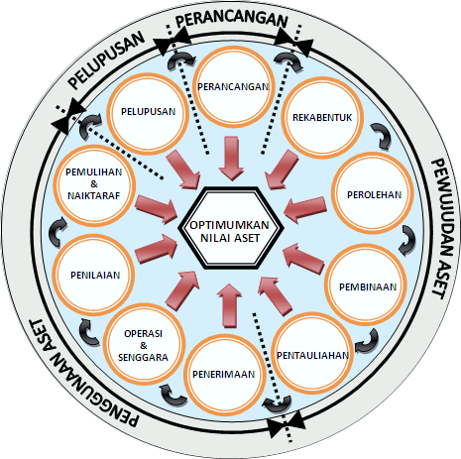
KANDUNGAN
LATAR BELAKANG
PENAMBAHBAIKAN mySPATA Fasa 2
PENENTUAN ASET TAK ALIH
STATUS SEMASA mySPATA Fasa 1
1
2
DAFTAR ASET
3
4

Slide 3

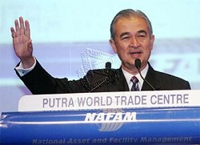
KUALA LUMPUR,14 Ogos 2007 – Perdana Menteri Datuk Seri Abdullah Ahmad Badawi menyampaikan ucapan penutupan Persidangan Pengurusan Aset & Fasiliti Kebangsaan (NAFAM).
Intisari ucapan antaranya:
“mengarahkan YBhg KSN mempengerusikan satu Jawatankuasa khas bagi mewujud piawaian dan keperluan sebagai garis panduan utama untuk memastikan pengurusan aset diuruskan dengan baik selepas ini.”

Slide 4

Mesyuarat Jawatankuasa Pengurusan Aset Kerajaan (JPAK)
Penyediaan dokumen berdasarkan struktur dokumentasi
MAMPU membangunkan Sistem Pemantauan Kefungsian Aset Tak Alih untuk diguna pakai di semua agensi. (JPAK bil 2/2009)

Slide 5

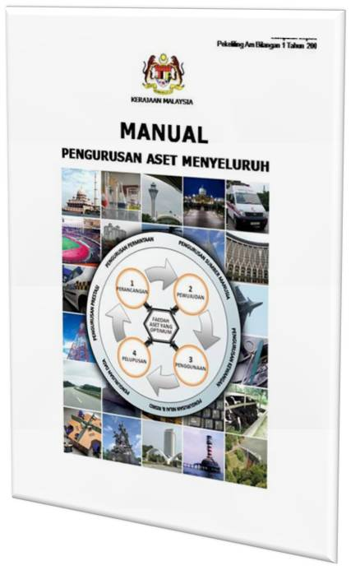
LATAR BELAKANG
Dasar Pengurusan Aset Kerajaan (DPAK)
Polisi/ halatuju
Strategi
Pekeliling Am 1/2009
Manual Pengurusan Aset Menyeluruh K’jaan (MPAM)
  Prinsip PAM
  Peranan & Amalan PAM
  Pekeliling Am 1/2009

Slide 6
LATAR BELAKANG
Tatacara Pengurusan Aset Tak Alih Kerajaan (TPATA)
Proses & Tanggungjawab
Aktiviti & rekod
Pekeliling Am 2/2012
2009 - 2015
Pemantauan & kawalan
Pengurusan Aset Secara Elektronik
Sistem Pengurusan Aset Tak Alih (mySPATA)

Slide 7
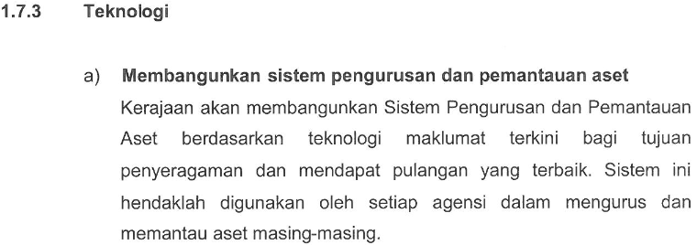
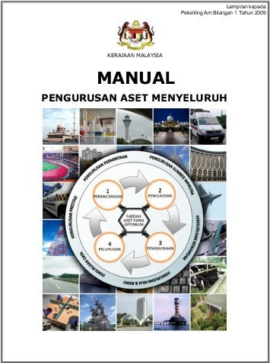
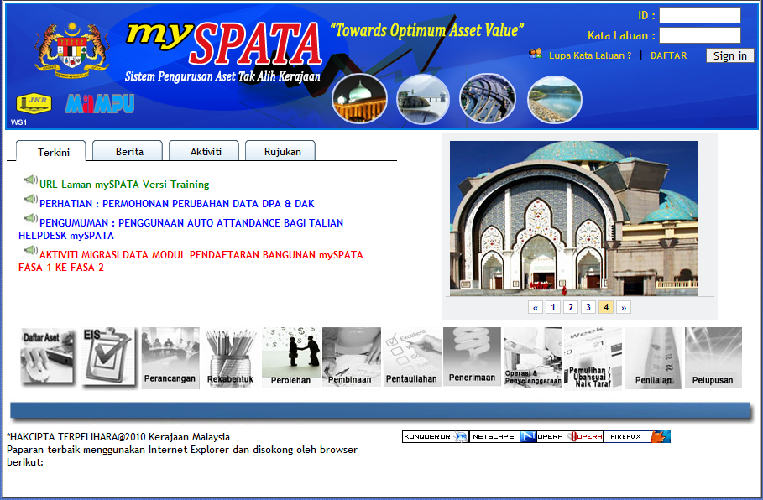
LATAR BELAKANG
Manual Pengurusan Aset Menyeluruh
Strategi Perlaksanaan
Perkara 1.7.3
m/s 8

Slide 8
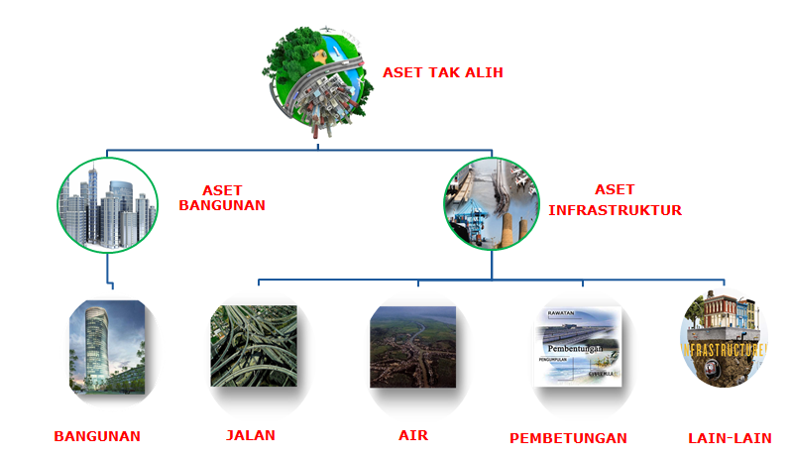

STATUS SEMASA mySPATA Fasa 1

Slide 9

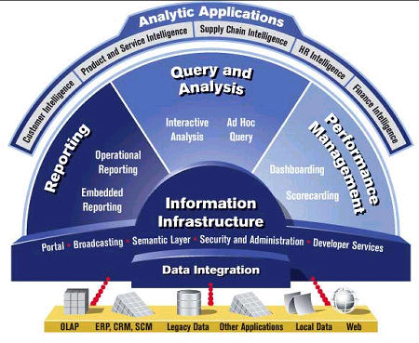


STATUS SEMASA mySPATA Fasa 1
PECAHAN PERANAN
1) Sistem Pendaftaran Aset Tak Alih
2) Sistem Pengurusan Aset Tak Alih
3) Sistem Pemantauan Aset Tak Alih Kerajaan
9

Slide 10

STATUS SEMASA mySPATA Fasa 1
Apakah peranan mySPATA?
GTP
Ultimate Aim
Catalyst
EXCELLENT ACCOUNTING
SUSTAINABLE ECONOMY PLANNING
OUTCOME BASED BUDGETING
Strategic Planning
Performance Monitoring
Dashboard + Data Source + Information Exchange
Operational
Integration
Energy Mgmt.
ValueMgmt.
Space Mgmt.
MaintMgmt.
FCA
eTAPP
BIM
GIS
1GFMAS
SPA
10
FCA - Facility Condition Assessment | eTAPP - sistem maklumat dan pengurusan Tanah Persekutuan dan Pembahagian Pusaka | 1GFMAS - Government Financial Management Accounting System
BIM - Building Information Modelling | SPA - Sistem Pengurusan Aset | GIS - Geographical Information System
10

Slide 11
KANDUNGAN
STATUS SEMASA mySPATA Fasa 1
2
DAFTAR ASET

Slide 12
STATUS SEMASA mySPATA Fasa 1
DAFTAR ASET mySPATA FASA 1
(sehingga Ogos 2017)
Aset Air
(Lembangan Sungai & Zon Pantai)
Jumlah DPA LZ & ZP
408 DPA
Jumlah DAK Sistem
556
Struktur Pendaftaran mySPATA Fasa 1
Terdapat 5 aset infrastruktur air (RM 1,938,744,695.50)
Bil | Nama Premis | Jenis Premis
1 | Terowong Banjir SMART | Terowong lencongan banjir
2 | Pintu Air Ujong Pasir | Struktur Pintu Air
3 | Pintu Air Mawila | Struktur Pintu Air
4 | Pintu Air Waterfront | Struktur Pintu Air
5 | Pintu Air Kinabenua | Struktur Pintu Air
Keperluan Akruan

Slide 13
STATUS SEMASA mySPATA Fasa 1
DAFTAR ASET mySPATA FASA 1
(sehingga Ogos 2017)
Jumlah DPA
1,054 DPA
Jumlah DAK
Sistem → 38,663
Sub-sistem → 59,059
Aset Jalan
Bil | Jenis Laluan | Bil DPA
1 | Jalan Masuk Ke Institusi Persekutuan Utama | 114
2 | Jalan Masuk Ke Kawasan Perindustrian | 48
3 | Jalan Masuk Ke Lembaga Kemajuan Tanah Wilayah | 26
4 | Jalan Persekutuan FELDA | 252
5 | Jalan Persekutuan FELDA (Perkampungan) | 259
6 | Jalan Persekutuan Utama | 264
7 | Jalan Wilayah Persekutuan | 60
8 | Lebuhraya | 31
JUMLAH KESELURUHAN |  | 1,054

Slide 14
STATUS SEMASA mySPATA Fasa 1
DAFTAR ASET mySPATA FASA 1
(sehingga Ogos 2017)
Agensi Penuh Persekutuan
RM 190,004,530,446.77
167,569 Blok
140,868 Binaan Luar
Aset Bangunan
*KESELURUHAN DPA
Agensi Penuh Persekutuan
(termasuk DPA Persekutuan,
Sewa dan Tumpang)
36,651 premis bangunan

Slide 15
STATUS SEMASA mySPATA Fasa 1
DAFTAR ASET mySPATA FASA 1
(sehingga Ogos 2017)
Agensi Penuh Persekutuan
2,404 Blok
1,834 Binaan Luar
Aset Bangunan
9,789 Blok
17,358 Binaan Luar

Slide 16
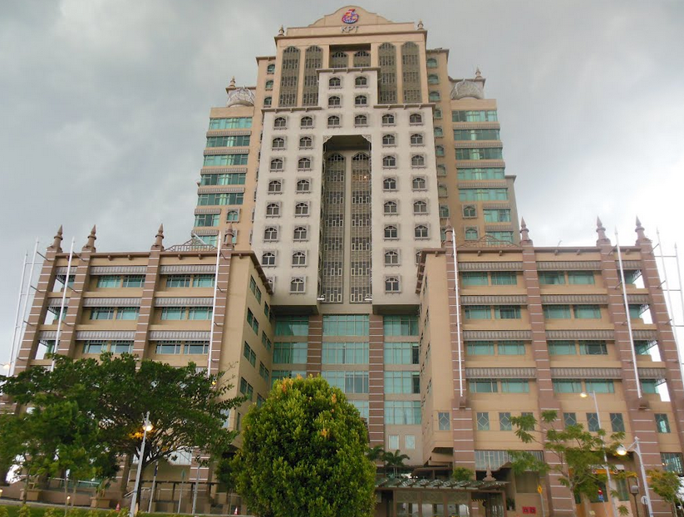
STATUS SEMASA mySPATA Fasa 1
DAFTAR ASET mySPATA FASA 1
(sehingga Ogos 2017)
225 DPA
4,894 BLOK
Aset Bangunan

Slide 17
KANDUNGAN
PENAMBAHBAIKAN mySPATA Fasa 2
3
DAFTAR ASET

Slide 18
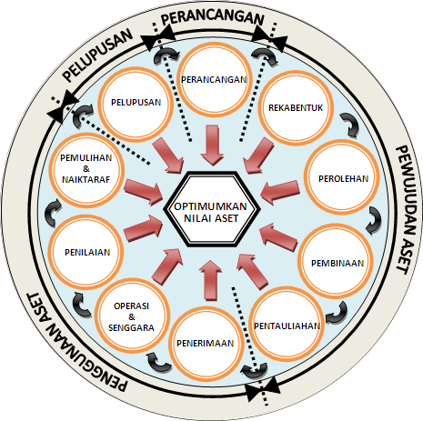


PENAMBAHBAIKAN mySPATA Fasa 2
TPATA & mySPATA FASA 2

Slide 19
PENAMBAHBAIKAN mySPATA Fasa 2
1
PEMBANGUNAN mySPATA
8
MAMPU (mySPATA Fasa 1)
JKR
(mySPATA Fasa 2)
5
Pengarah Projek: MAMPU
Pembangun Aplikasi: MAMPU (dalaman)
Pemilik Aplikasi: Urus Setia JPAK (JKR)
Projek Tamat:
1 Nov 2011
Perunding : MAMPU
Pengarah Projek: JKR
Pembangun Aplikasi: JKR (Outsource)
Pemilik Aplikasi: Urus Setia JPAK (JKR)
4
DAFTAR ASET
3
2
1

Slide 20
PENAMBAHBAIKAN mySPATA Fasa 2
PERSEDIAAN PELAKSANAAN
LANGKAH 1
LANGKAH 2
LANGKAH 3
Aktiviti:
Muat naik template DAK Komponen
Aktiviti:
Pelaksanaan sepenuhnya TPATA melalui aplikasi mySPATA
Penggunaan 10 Fungsi Utama mySPATA
MIGRASI
Aktiviti:
Pindah Fasa 1 ke Fasa 2
Pengesahan data
Pengemaskinian data
Penstrukturan semula Data
DAFTAR DAK KOMPONEN
Aktiviti:
Daftar baru DAK Komponen
LAKSANA mySPATA SEPENUHNYA

Slide 21
PENAMBAHBAIKAN mySPATA Fasa 2
mySPATA FASA 1 & mySPATA FASA2
FASA 1
FASA 2
PERANCANGAN
EPSA
myBANGUNAN
J Kondisi
DAFTAR ASET
LESSON LEARNT
BELANJAWAN
myBANGUNAN
J Ruang
DASHBOARD & PELAPORAN
KEHILANGAN & HAPUS KIRA
PELAKSANAAN & PEMANTAUAN
myBANGUNAN
J Prestasi
AUDIT DALAMAN
DAFTAR ASET
myBANGUNAN
J Senggara
DOCUMENT MGMT SYSTEM
DASHBOARD & PELAPORAN
myBANGUNAN
J Validasi
INTEGRASI
HELPDESK

Slide 22
PENAMBAHBAIKAN mySPATA Fasa 2
MODUL PENDAFTARAN
DAFTAR ASET
DPA
FASA 1
(DAFTAR
PREMIS ASET)
FASA 2
DAK
(DAFTAR ASET KHUSUS)
DAK RUANG
DAK
(DAFTAR ASET KHUSUS)
DAK KOMPONEN

Slide 23

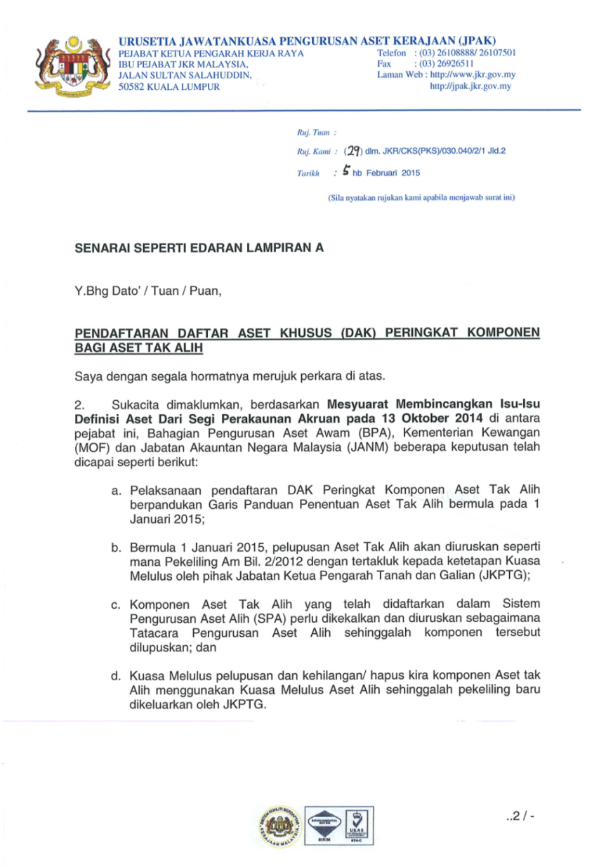
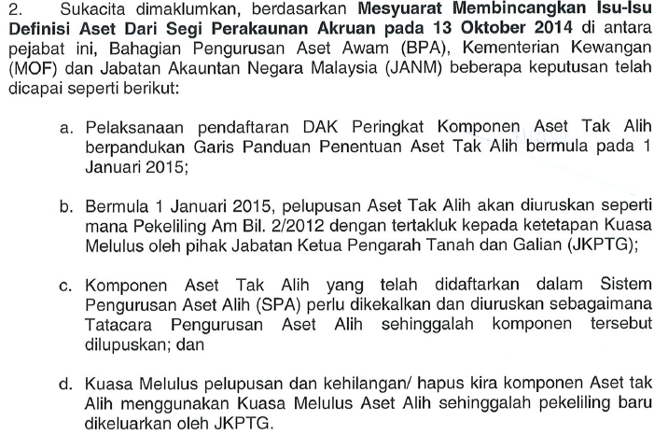
PENAMBAHBAIKAN mySPATA Fasa 2
KEPUTUSAN SEMASA

Slide 24
KANDUNGAN
PENENTUAN ASET TAK ALIH
4
DAFTAR ASET

Slide 25
PENENTUAN ASET TAK ALIH
DEFINISI ASET TAK ALIH
Aset Tak Alih adalah aset yang secara kekal/tetap atau bersifat kekal/tetap berada pada tempatnya, tidak boleh dialih atau sukar dialihkan atau usaha untuk buka semula/penanggalan melibatkan keperluan kepakaran teknikal atau perundangan yang berkaitan termasuk Aset Tak Alih warisan
(Pekeliling Am Bilangan 2 Tahun 2012)
Tatacara Pengurusan Aset Tak Alih Kerajaan 2012

Slide 26

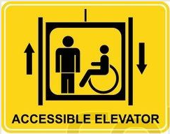

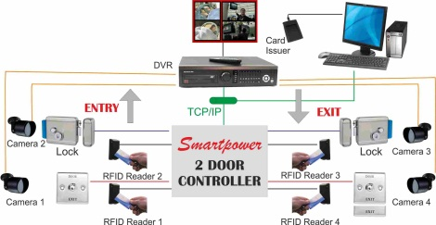

PENENTUAN ASET TAK ALIH
KRITERIA TAMBAHAN BAGI PENENTUAN ASET TAK ALIH
ASET TAK ALIH
Nota :
Rujuk Garis Panduan Penentuan Aset Tak Alih
KRITERIA TAMBAHAN
ASET TAK ALIH
1
2
3
4
Perkhidmatan Bangunan
(Building
Services)
Lekapan Bersama Sistem
(Attached By System)
Diacuankan
(Moulded)
Bersifat Tetap
(Non-Portable)

Slide 27
PENENTUAN ASET TAK ALIH
KRITERIA TAMBAHAN BAGI PENENTUAN ASET TAK ALIH
1
Sesuatu peralatan/komponen dikategorikan sebagai Aset Tak Alih apabila ia termasuk dalam keperluan bagi operasi dan Perkhidmatan Bangunan atau sesuatu struktur binaan.
Perkhidmatan Bangunan adalah sistem yang direkabentuk pada sesuatu bangunan supaya bangunan itu dapat berfungsi sebagaimana tujuan asal pembinaanya
PERKHIDMATAN BANGUNAN (BUILDING SERVICES)
Nota :
Rujuk Garis Panduan Penentuan Aset Tak Alih

Slide 28
PENENTUAN ASET TAK ALIH
KRITERIA TAMBAHAN BAGI PENENTUAN ASET TAK ALIH
2
Sesuatu peralatan/komponen dikategorikan sebagai Aset Tak Alih apabila ia bersambung terus kepada sistem yang dipasang pada sesuatu struktur binaan untuk membolehkannya berfungsi.
Peralatan/komponen itu sendiri juga merupakan sebahagian daripada rangkaian sistem tersebut.
LEKAPAN BERSAMA SISTEM (ATTACH BY SYSTEM)
Nota :
Rujuk Garis Panduan Penentuan Aset Tak Alih

Slide 29
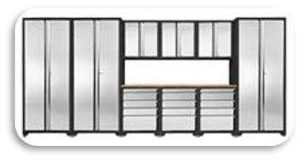
PENENTUAN ASET TAK ALIH
KRITERIA TAMBAHAN BAGI PENENTUAN ASET TAK ALIH
3
Sesuatu peralatan/ komponen dikategorikan sebagai Aset Tak Alih apabila ia dibina atau dipasang secara Acuan/ In-Situ/ Built-In pada mana-mana struktur binaan.
DIACUANKAN (MOULDED)
Nota :
Rujuk Garis Panduan Penentuan Aset Tak Alih

Slide 30

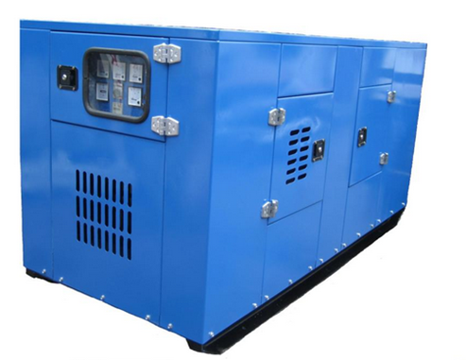
PENENTUAN ASET TAK ALIH
KRITERIA TAMBAHAN BAGI PENENTUAN ASET TAK ALIH
4
Sesuatu peralatan/komponen dikategorikan sebagai Aset Tak Alih apabila ia dibina/ dipasang dengan tujuan agar komponen tersebut kekal berfungsi pada tempat ia dibina/ dipasang.
BERSIFAT TETAP
(NON-PORTABLE)
Nota :
Rujuk Garis Panduan Penentuan Aset Tak Alih

Slide 31


Meja Bantuan mySPATA
Tel: 03 – 2610 7562
@
email :mySPATA.jkr@1govuc.gov.my
web: jpak.jkr.gov.my

